Slide 1
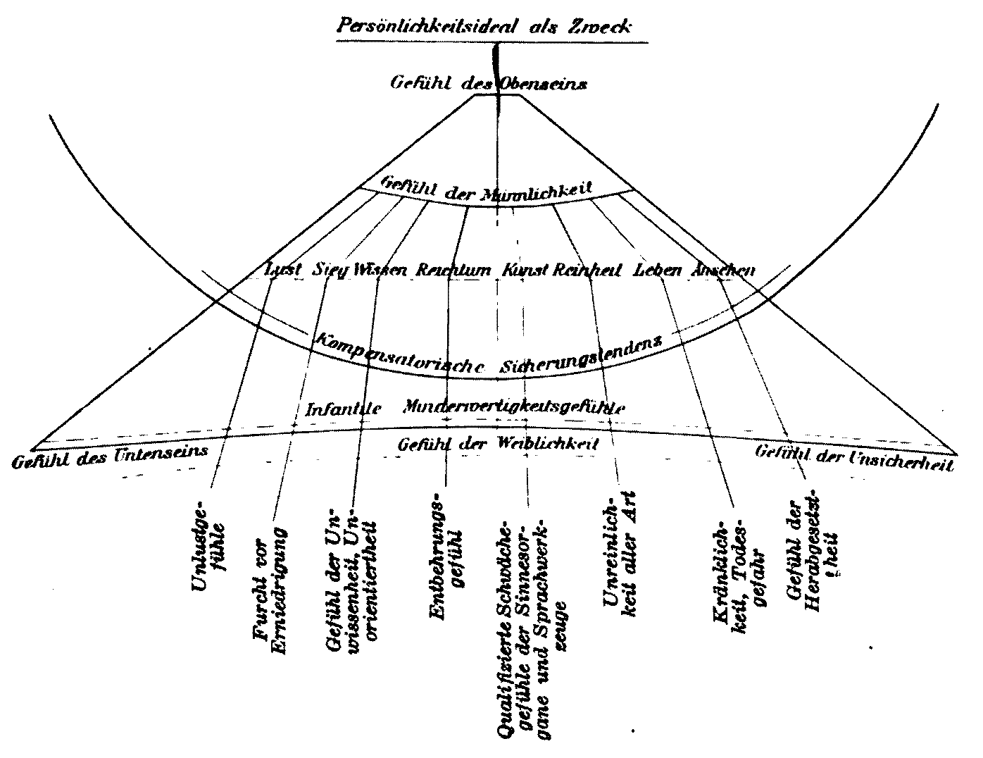

📚 A01 / PSYCHOLOGY KNOWLEDGE
Adler: năng lực, chỗ đứng
và quan hệ cộng đồng
Vì sao cần hỏi một hành vi đang hướng tới điều gì, ngoài việc tìm nó bắt nguồn từ đâu? Bài học đặt Adler vào lịch sử y học và phân tâm học, giải thích quan điểm chỉnh thể, hướng đích và social interest. Ba ví dụ cùng một ca giả định giúp luyện suy luận. Đánh giá hiện đại giữ riêng lý thuyết, dữ liệu quan sát và hiệu quả trị liệu; không dùng thứ tự sinh để đoán một người.
Tư liệu lý thuyết · 1912
Sơ đồ của Alfred Adler
Wikimedia Commons · Public domain theo trang nguồn

Slide 2

🎯 A · LEARNING OBJECTIVES
Sau bài này, bạn cần làm được gì?
Định vị
Giải thích
Đánh giá
Ai, lúc nào, trong bối cảnh nào?
Khái niệm và cơ chế được đề xuất.
Nguồn, phép đo, giả thuyết thay thế.
Bạn cần định vị các mốc Adler và sự tách nhóm năm 1911; giải thích individual theo nghĩa chỉnh thể trong bối cảnh; phân biệt phát triển năng lực với thống trị. Khi đối chiếu Freud, hãy chỉ rõ tác phẩm và giai đoạn thay vì dùng khẩu hiệu. Kỹ năng cuối cùng là nhận ra một diễn giải đang vượt dữ kiện, nhất là khi dùng vị trí sinh hoặc một hành vi đơn lẻ để kết luận nhân cách.
Tài liệu giáo dục, không tự chẩn đoán hoặc thay thế trị liệu.
A01 · A
A01 · Editorial Learning · 02/38

Slide 3
🕰️ B · HISTORICAL BACKGROUND
1870–1911: bác sĩ và bước phân hóa
Adler sinh tại Vienna năm 1870, nhận bằng y khoa năm 1895. Công trình năm 1907 về thiếu hụt của cơ quan tạo một điểm xuất phát cho câu hỏi bù trừ. Ông tách khỏi Freud năm 1911 khi phát triển cách tiếp cận riêng. Những mốc này định vị quá trình tư tưởng; chúng không chứng minh động cơ cá nhân hoặc cho phép suy học thuyết chỉ từ chuyện tuổi thơ của tác giả.
1870 / 1895 · Sinh ở Vienna; nhận bằng y khoa.
1907 · Công trình về Organminderwertigkeit.
1911 · Tách khỏi nhóm Freud.
Sơ đồ của Adler, 1912 · Commons / Public domain
Không gộp mốc rời nhóm với mọi mốc thành lập/đổi tên hội.
[S1] Horn, Biografie và Werke
A01 · Editorial Learning · 03/38

Slide 4

🕰️ B · LỊCH SỬ 1920–1937
Giáo dục và cộng đồng đi vào chương trình
Trang lịch sử Đại học Vienna ghi nhận hoạt động Adler liên quan cải cách giáo dục trong thập niên 1920. Menschenkenntnis xuất bản năm 1927, được biết bằng tên tiếng Anh Understanding Human Nature. Ông mất ở Aberdeen năm 1937. Thực hành giáo dục cho thấy phạm vi quan tâm vượt khỏi một phòng trị liệu; còn việc những cách tiếp cận ấy hiệu quả ra sao vẫn là câu hỏi nghiên cứu riêng.
Ảnh bối cảnh lớp học hiện đại, không phải Vienna thập niên 1920.
Quilia / Unsplash
1920s · 1927 · 1937
Chưa khẳng định một năm chính xác cho mọi cơ sở tư vấn.
[S1] Biografie/Werke · [S7] Thư mục
A01 · Editorial Learning · 04/38

Slide 5

🕰️ B · ĐỌC LỊCH SỬ TƯ TƯỞNG
1911 không chỉ là chuyện thầy trò bất hòa
Sự kiện
Rời nhóm năm 1911.
Câu hỏi tư tưởng
Đơn vị, động lực, phương pháp.
Điều chưa biết
Không suy hết động cơ cá nhân.
Chuyện kể “học trò chống thầy” dễ nhớ nhưng thiếu những câu hỏi học thuật. Hai hệ thống chọn điều gì làm đơn vị giải thích, hỏi về động lực ra sao và lấy dữ liệu nào để khái quát? Sự kiện tách nhóm có thể xác nhận mà không cần đoán toàn bộ tâm lý tác giả. Một trường phái cũng thay đổi qua thời gian; không nên gộp các từ Adler dùng ở nhiều giai đoạn thành một nghĩa bất biến.
Đây là khung đọc của bài, không một kết luận tâm lý về Adler/Freud.
[S1–S2] Lịch sử và nguồn diễn giải
A01 · Editorial Learning · 05/38

Slide 6
🕰️ B · NGUỒN VÀ KHOẢNG CÁCH
Một nguồn nói gì, và ta thực sự đã đọc gì?
Nguồn đại học giúp định vị lịch sử. Boeree trình bày một cách hiểu theo trường phái. Các tuyển trích Stein chứa Adler lẫn tác giả về sau, nên phải giữ nhãn người nói. Chương Mind and Body đọc được qua bản chép, chưa đối chiếu bản in; metadata năm trên trang còn bất nhất. Việc nguồn có URL hoặc mang tên tác giả chưa đồng nghĩa ta đã đọc đúng toàn văn và ấn bản.
Adler, sơ đồ lịch sử năm 1912 · Commons / Public domain. Không phải sơ đồ cơ chế của bài A01.
Tư liệu lịch sử ≠ bằng chứng thực nghiệm
Không nhận đã đối chiếu nguyên bản Adler khi chưa thực hiện.
[S1–S4], [S8] · a01-research.md
A01 · Editorial Learning · 06/38

Slide 7

🧠 C · CORE THEORY 1
Individual: một chỉnh thể trong hoàn cảnh
Con người
Suy nghĩ, cảm xúc, hành động.
Cá nhân
Quan hệ
Gia đình, lớp, công việc.
Hoàn cảnh
Yêu cầu và nguồn lực thực tế.
Individual Psychology thường được giải thích theo nghĩa không chia cắt. Cách suy nghĩ, cảm xúc và hành động cần được xem trong một mẫu hình sống, cùng môi trường quan hệ. Vì thế, gọi một học sinh “lười” trước khi biết nhiệm vụ, lớp học và nguồn lực là quá sớm. Tuy nhiên, thêm bối cảnh chưa tự làm giả thuyết đúng; người quan sát vẫn có thể chọn lọc những chi tiết hợp câu chuyện mình đã tin.
Holism là định hướng xem xét, chưa là công thức nhân quả.
[S2] Theory · [S1] Biografie
A01 · Editorial Learning · 07/38

Slide 8

🧠 C · CORE THEORY 2
Mục tiêu tổ chức hiện tại, không kéo ngược thời gian
Hiện tại
Lựa chọn
Cần kiểm
Hình dung điều quan trọng.
Chiến lược có thể theo đuổi.
Lời kể và dữ kiện cạnh tranh.
Cách hỏi hướng đích xem hành vi đang phục vụ hình dung nào về an toàn, năng lực hoặc chỗ đứng. Mục tiêu có thể chưa được người ấy phát biểu rõ. Ta không cần giả định tương lai tác động ngược thời gian: chính hình dung đang có hôm nay mới là điều cần khảo sát. Nếu chỉ suy mục tiêu từ kết quả rồi luôn bảo nó đúng, ta đang giải thích sau sự kiện thay vì kiểm tra.
Không được khẳng định biết “mục tiêu thật” bất chấp lời người ấy.
[S2] Lifestyle and Teleology · [S8] Ch 2
A01 · Editorial Learning · 08/38

Slide 9
🧠 C · CORE THEORY 3
Vượt khó khác với vượt lên trên người khác
Phát triển năng lực
Ưu thế cá nhân
Học, giải quyết vấn đề, hợp tác.
Giá trị gắn với việc đứng trên.
Giữ mở
Cùng hành vi có nhiều mục tiêu.
Trong tài liệu được tuyển, Adler phân biệt một hướng cải thiện tình thế với sự theo đuổi ưu thế cá nhân bằng cách đặt người khác dưới mình. Bởi vậy, superiority không có một cách dịch giản đơn cho mọi đoạn văn. Hai người cùng chăm chỉ có thể hướng tới học kỹ năng hoặc giữ vị trí không ai vượt. Chỉ từ giờ làm việc, ta chưa biết họ thuộc hướng nào; cần bối cảnh và lời giải thích.
Không coi mọi thành tích là bù trừ hoặc mọi cạnh tranh là bệnh lý.
[S3] Phần Alfred Adler; trích đoạn qua trung gian
A01 · Editorial Learning · 09/38

Slide 10
🧠 C · CORE THEORY 4
Social interest không phải mức độ hoạt náo
Hợp tác
Hướng ngoại
Quan tâm nhiệm vụ và người khác.
Một cách biểu hiện khác, không tương đương.
Hoàn cảnh
Môi trường có cho phép tham gia?
Social interest, Gemeinschaftsgefühl, đặt câu hỏi cá nhân sống cùng và đóng góp với người khác ra sao. Người ít nói có thể hợp tác tốt; người nói năng tự tin có thể không làm phần việc chung. Vì vậy, không đồng nhất khái niệm này với hướng ngoại. Cũng không lấy khó khăn hòa nhập trong một môi trường phân biệt đối xử làm bằng chứng người ấy thiếu giá trị hoặc thiếu quan tâm xã hội.
Không dùng social interest làm nhãn kết tội người gặp khó khăn.
[S2] Social Interest · [S4] Alfred Adler
A01 · Editorial Learning · 10/38

Slide 11
🧠 C · PRIMARY TEXT, QUA BẢN CHÉP
Một chương Adler đọc được cũng cần được phản biện
Văn bản
Phạm vi rộng
Thân–tâm, mục tiêu, phong cách.
Khẳng định về cảm xúc cần kiểm.
Ranh giới
Chức năng giả định ≠ cố ý.
Chương Mind and Body đặt tương tác thân–tâm và hướng đích ở trung tâm, nhưng còn đưa các khẳng định rất rộng về cảm xúc và phong cách sống. Đọc lịch sử trung thực không chỉ chọn những câu nghe hiện đại. Các phát biểu đó là lập trường tác giả trong văn bản đang đọc, chưa phải kết quả thực nghiệm. Không được chuyển chúng thành lời buộc tội rằng người bị lo âu đang cố ý thao túng người khác.
Metadata trang chép không nhất quán1931/1932/1933; không tự gán ấn bản/trang in.
[S8] Mind and Body, selected-chapter-text-read
A01 · Editorial Learning · 11/38

Slide 12
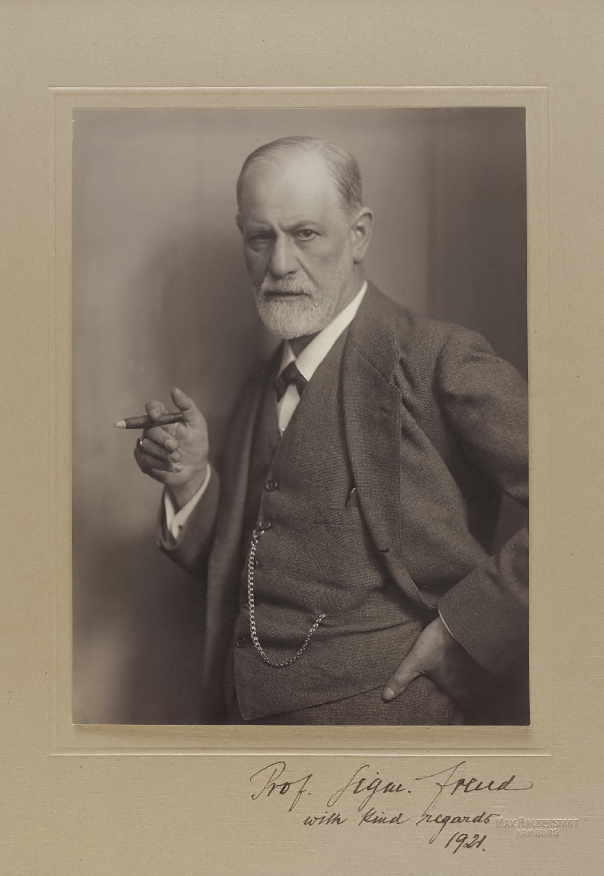
🧠 C · SO SÁNH CÓ PHẠM VI
Adler và Freud: đổi trọng tâm câu hỏi
Một trọng tâm Adlerian là xem hành vi trong mẫu hình mục tiêu và quan hệ. Một trọng tâm của Freud Lecture II năm 1910 là xung đột, dồn nén và sự chống cự khi chất liệu trở lại ý thức. Đây là so sánh hai trọng tâm được chọn, không toàn bộ hai tác giả. Không được từ đó nói Adler bỏ quá khứ hoặc Freud không quan tâm đời sống hiện tại và quan hệ.
Adler: sơ đồ, 1912 · Commons / Public domain
Freud: Halberstadt, khoảng 1921 · Commons / Public domain
Adler: mục tiêu và quan hệ
Freud, Lecture II: xung đột và dồn nén
Không bảng xếp hạng đúng/sai; không vẽ hai chân dung đối địch.
[S1–S4], [S8] Adler · [S5] Freud Lecture II
A01 · Editorial Learning · 12/38

Slide 13
⚙️ D · PSYCHOLOGICAL MECHANISM
Bản đồ cơ chế: từ khó khăn đến phản hồi
1–2
3–4
5–6
Nhiệm vụ → ý nghĩa được gán.
Mục tiêu giả định → chiến lược.
Phản hồi → xem xét lại.
Chuỗi giảng dạy gồm gặp nhiệm vụ, gán ý nghĩa, hình thành hướng tìm an toàn hoặc chỗ đứng, chọn chiến lược và nhận phản hồi. Đường trở lại là xem xét giả thuyết theo dữ kiện mới. Mỗi mũi tên là một quan hệ được mô hình đề xuất, không một cơ chế sinh học đã xác nhận. Cần giữ các yếu tố kỹ năng, nguồn lực và môi trường bên cạnh, thay vì chỉ tìm niềm tin cá nhân.
Không phải sơ đồ nguyên văn hoặc một mô hình thực nghiệm đã kiểm.
A01 · D · Tổng hợp giảng dạy, nền [S3–S4], [S8]
A01 · Editorial Learning · 13/38

Slide 14
⚙️ D · NHIỆM VỤ VÀ TỰ ĐÁNH GIÁ
Bước 1–2: một khó khăn, hai cách gán nghĩa
Ý nghĩa A
Sự kiện
Kỹ năng này cần học.
Chưa làm được nhiệm vụ.
Ý nghĩa B
Sai đồng nghĩa mất giá trị.
Một nhiệm vụ chưa làm được có thể được hiểu là thiếu kỹ năng cụ thể hoặc là nguy cơ bị mất tôn trọng. Hai cách hiểu dẫn tới các câu hỏi khác nhau. Nhưng người quan sát không thể thay lời người ấy bằng một câu chuyện sẵn. Hãy tách điều xảy ra, điều người ấy nói và điều ta suy. Cũng cần xem nhiệm vụ có rõ ràng, phù hợp năng lực và nguồn lực hay không.
Hai nhánh là ví dụ, không đầy đủ mọi khả năng.
A01 · D1–D2 · Minh họa của bài
A01 · Editorial Learning · 14/38

Slide 15
⚙️ D · MỤC TIÊU VÀ CÁCH ỨNG PHÓ
Bước 3–4: từ hướng tìm an toàn đến chiến lược
Học thêm
Xin hỗ trợ
Tránh/kiểm soát
Tăng năng lực.
Chia sẻ nhiệm vụ.
Cần hỏi bối cảnh và tác dụng.
Cá nhân có thể tìm chỗ đứng bằng học thêm, xin hỗ trợ, kiểm soát mọi việc hoặc tránh bị đánh giá. Danh sách này mở ra khả năng, không phân loại người thành những kiểu bệnh. Một chiến lược chỉ được hiểu trong quan hệ cụ thể. Nếu bị đánh giá thiếu công bằng, rút lui có thể liên quan điều kiện thật chứ không chỉ một niềm tin sai hoặc mong muốn tránh trách nhiệm.
Không kết luận động cơ từ hình thức chiến lược.
A01 · D3–D4 · Mô hình đề xuất
A01 · Editorial Learning · 15/38

Slide 16

⚙️ D · VÒNG PHẢN HỒI
Bước 5–6: phản hồi có thể giữ hoặc đổi chiến lược
Ngắn hạn
Dài hơn
Dữ kiện mới
Phản hồi sau một lựa chọn.
Cơ hội học và tham gia.
Sửa giả thuyết khi điều kiện đổi.
Né nhiệm vụ có thể giúp bớt lo ngay nhưng cũng giảm cơ hội học. Nếu một điều kiện thay đổi làm hành vi thay đổi, đó là dữ liệu để sửa cách hiểu. Ví dụ, học sinh tham gia khi yêu cầu rõ hơn khiến giải thích về nhiệm vụ đáng chú ý hơn câu chuyện “em muốn chống giáo viên”. Không cần giữ giả thuyết hướng đích bằng mọi giá; chính khả năng sửa mới giúp nó hữu ích.
Không trình bày vòng này như kết quả của thí nghiệm đã thực hiện.
A01 · D5–D6 · Suy luận giảng dạy
A01 · Editorial Learning · 16/38

Slide 17

⚙️ D · PHẢN BIỆN PHƯƠNG PHÁP
Khi “mục tiêu bí mật” làm giả thuyết không thể sai
Câu hỏi kiểm
Dễ mắc
Điều gì khiến mình đổi ý?
Giải thích được mọi kết quả.
Nguyên tắc
Giữ lời người ấy và giải thích khác.
Nếu thành công được gọi là đạt mục tiêu, còn thất bại luôn được gọi là âm thầm đạt một mục tiêu khác, mô hình có thể giải thích mọi kết quả sau sự kiện. Hãy nói trước dữ kiện nào khiến mình đổi ý. Lời phủ nhận của người được hỏi cần được tôn trọng, không tự biến thành bằng chứng họ thiếu hiểu biết về bản thân. Suy luận hướng đích là lời mời tìm hiểu, không giấy phép áp đặt.
Không gán sự chống đối hay gian dối khi một người không đồng ý.
A01 · D · Phản biện phương pháp của bài
A01 · Editorial Learning · 17/38

Slide 18

💬 E · TÌNH HUỐNG GIẢ ĐỊNH 1
Ví dụ 1: Hà ngại phát âm ngoại ngữ
Quan sát
Cần hỏi
Tránh kết luận
Im lặng khi phát âm.
Khó ở kỹ thuật hay sợ đánh giá?
Một lần im lặng ≠ complex.
Hà chưa quen một âm mới và im lặng khi đến lượt nói. Có thể em cần hướng dẫn kỹ thuật; cũng có thể em coi sai phát âm là sẽ bị xem thường. Một lần im lặng chưa đủ xác định cách hiểu nào, càng chưa đủ gọi inferiority complex. Câu hỏi nên phân biệt kỹ năng còn thiếu, cảm giác trong tình huống và đánh giá toàn thể giá trị bản thân.
Không dùng khuôn phản hồi như lời hứa trị liệu.
A01 · E1 · Do bài tạo
A01 · Editorial Learning · 18/38

Slide 19

💬 E · TÌNH HUỐNG GIẢ ĐỊNH 2
Ví dụ 2: Minh luôn nhận thêm việc
Cùng hành vi làm thêm có thể gắn với học kỹ năng, hỗ trợ nhóm, thu nhập hoặc nỗi lo bị bỏ lại. Cũng có thể áp lực quản lý làm lựa chọn thiếu tự nguyện. Hãy hỏi việc nhận thêm giúp Minh đạt điều gì và điều gì làm việc từ chối khó. Không được biến hoàn cảnh lao động bất công thành lỗi niềm tin cá nhân chỉ vì ta thích một mô hình giải thích tâm lý.
Ảnh bối cảnh làm việc, không mô tả Minh.
Dylan Gillis / Unsplash
Lời kể + mức tự nguyện + điều kiện thật
Không đoán động cơ từ số giờ làm việc.
A01 · E2 · Do bài tạo
A01 · Editorial Learning · 19/38

Slide 20

💬 E · TÌNH HUỐNG GIẢ ĐỊNH 3
Ví dụ 3: hai anh em và khuôn thứ tự sinh
Biểu hiện
Giải thích khác
Bài học
Một người chủ động, một người im.
Kinh nghiệm và việc đang làm.
Vị trí sinh không mô tả sẵn.
Chị cả đặt vé cho chuyến đi còn em út ít phát biểu. Khuôn “con đầu lãnh đạo, con út lệ thuộc” nghe hợp nhưng chị có thể chỉ giàu kinh nghiệm đặt vé, còn em đang xử lý một việc khác. Vai trò gia đình có thể đáng hỏi, nhưng thứ tự sinh chưa thay lời kể và dữ kiện nhiệm vụ. Hãy tìm phân chia trách nhiệm thực tế trước khi kể một câu chuyện về nhân cách.
Không dùng thứ tự sinh như định mệnh tính cách.
A01 · E3 · Do bài tạo
A01 · Editorial Learning · 20/38

Slide 21

📋 F · CASE STUDY 1
Case An: giữ dữ kiện hẹp trước khi diễn giải
Chưa làm
Trình bày trước lớp.
Có làm
Chuẩn bị và sửa tài liệu.
Bối cảnh
Lớp trêu khi nói sai.
An, 15 tuổi làm bài ở nhà nhưng ít nộp phần phải trình bày trước lớp. Trong nhóm, em sửa tài liệu kỹ nhưng không nhận phần nói. An bảo “phải chắc hoàn toàn mới dám lên”. Lớp hay cười khi bạn nói nhầm. Ca hoàn toàn giả định để luyện lập giả thuyết; không đủ thông tin chẩn đoán. Mô tả đúng là tránh một loại nhiệm vụ, không phải “lười mọi thứ”.
Không ảnh học sinh thật; không đặt nhãn bệnh.
A01 · F · Ca giả định, không nghiên cứu công bố
A01 · Editorial Learning · 21/38

Slide 22

📋 F · CASE STUDY 2
Case An: giữ ít nhất hai giả thuyết cạnh tranh
Hướng đích
Tránh mất chỗ đứng?
Kỹ năng/nhiệm vụ
Thiếu luyện hoặc tiêu chí mơ hồ?
Môi trường
Bị trêu hoặc thiếu an toàn?
Một giả thuyết Adlerian là An bảo vệ chỗ đứng bằng cách tránh nguy cơ bị xem là kém. Khả năng khác là em thiếu kỹ năng nói, chưa hiểu tiêu chí hoặc bị trêu thật. Câu “phải chắc hoàn toàn” gợi một tiêu chuẩn đáng hỏi, chưa chứng minh mọi lĩnh vực đời sống đều bị nó chi phối. Cần ghi rõ bằng chứng đang có và điều mỗi giả thuyết còn cần biết.
Không gán mục tiêu với sự chắc chắn chỉ từ một câu kể.
A01 · F2–F4 · Phân tích của bài
A01 · Editorial Learning · 22/38

Slide 23
📋 F · CASE STUDY 3
Case An: tìm điều kiện phân biệt và sửa cách hiểu
Điều kiện đổi
Đồng thuận
Tiêu chí, quy mô, an toàn lớp.
Hỏi loại hỗ trợ An muốn.
Kết luận đổi
Giả thuyết theo dữ kiện mới.
Hỏi An muốn hỗ trợ gì, rồi xem việc tiêu chí rõ, nói trong nhóm nhỏ hoặc lớp chấm dứt trêu chọc có làm mức tham gia đổi không. Đây là hỗ trợ giáo dục có đồng thuận, không một thí nghiệm trị liệu. Nếu tham gia tăng khi lớp an toàn hơn, trọng tâm phải gồm môi trường. Nếu chưa tăng, hãy tiếp tục tìm hiểu; đừng kết luận An không muốn hợp tác hoặc đang thắng một cuộc đấu quyền lực.
Khó khăn kéo dài có thể cần trao đổi với chuyên môn phù hợp.
A01 · F5–F6 · Phân tích của bài
A01 · Editorial Learning · 23/38

Slide 24

🔬 G · MODERN SCIENTIFIC PERSPECTIVE
Rohrer 2015: một phép kiểm về thứ tự sinh
Dữ liệu
Ba panel Mỹ, Anh, Đức.
Thiết kế
Trong và giữa gia đình.
Phạm vi
Nét rộng nêu trong nghiên cứu.
Nghiên cứu dùng ba panel quốc gia và so sánh trong gia đình lẫn giữa gia đình. Tác giả không tìm thấy hiệu ứng thứ tự sinh đối với các nét rộng được nêu như hướng ngoại, ổn định cảm xúc, dễ chịu, tận tâm và trí tưởng tượng; miền trí tuệ có kết quả khác. Điều được đánh giá là khẳng định cụ thể bằng phép đo cụ thể, không mọi quan hệ gia đình hay toàn bộ Adler.
Chưa tái phân tích dữ liệu hoặc kiểm đầy đủ phụ lục.
[S6] Abstract và trang14224–14225
A01 · Editorial Learning · 24/38

Slide 25

🔬 G · BẰNG CHỨNG TRÁI CHIỀU
Ashton & Lee 2025: thêm kết quả cần đối chiếu
Thông tin mới
Liên hệ trong một số chiều HEXACO.
Cần tách
Vị trí sinh và số anh chị em.
Mức đã đọc
Metadata và abstract excerpts.
Abstract được lập chỉ mục của nghiên cứu HEXACO báo liên hệ giữa vị trí sinh, số anh chị em và một số chiều, đặc biệt Honesty–Humility và Agreeableness. Khác biệt theo vị trí nhỏ hơn khi xem trong cùng quy mô anh chị em. Ở bài này chỉ kiểm metadata và trích đoạn abstract, chưa đọc được toàn văn. Vì vậy, không đưa một đánh giá đầy đủ về chất lượng hoặc dùng kết quả để đoán từng người.
Không effect size, không gọi toàn văn đã kiểm; PMC CAPTCHA/PNAS cookie.
[S9] PNAS 122(1),e2416709121 · online 23-12-2024
A01 · Editorial Learning · 25/38

Slide 26
🔬 G · PHÉP ĐO VÀ MẪU
Vì sao không kết luận theo khẩu hiệu từ hai nghiên cứu?
Construct
Sample
Thang đo có cùng nội dung?
Mẫu có tương đương?
Design
Biến và cách so sánh giống?
Không tìm thấy một hiệu ứng không có nghĩa gia đình hoàn toàn không quan trọng. Có liên hệ trung bình cũng không biến vị trí sinh thành quy luật nhân cách. Hai nghiên cứu dùng thang đo, mẫu và cách phân tích khác nhau; HEXACO Agreeableness không tự tương đương Big Five Agreeableness. Cần đọc toàn bộ nghiên cứu, xét quy mô gia đình và các giải thích thay thế trước khi đánh giá mâu thuẫn nằm ở đâu.
S6/S9 không phải phép kiểm toàn bộ Individual Psychology.
[S6–S9] + phân tích phương pháp của bài
A01 · Editorial Learning · 26/38

Slide 27

🔬 G · LỊCH SỬ, LÝ THUYẾT, CAN THIỆP
Ba cấp bằng chứng cần được giữ riêng
Lịch sử
Tác giả nói/gia nhập/viết gì?
Lý thuyết
Khái niệm đo và phản chứng ra sao?
Can thiệp
Kết quả nào, cho ai, đối chứng gì?
Một nguồn xác nhận Adler đã viết điều gì không chứng minh cơ chế ấy đúng. Một nghiên cứu về hợp tác hoặc mục tiêu không tự xác nhận toàn bộ Individual Psychology. Một can thiệp có kết quả tốt cũng cần biết cho ai, so với gì và thành tố nào đang được kiểm. A01 chưa tổng quan hiệu quả Adlerian psychotherapy; nó giữ trọng tâm lịch sử, khái niệm và một ví dụ về kiểm chứng.
Không tuyên bố hiệu quả trị liệu từ sức hấp dẫn của ý tưởng.
A01 · G · Khung đánh giá của bài
A01 · Editorial Learning · 27/38

Slide 28

🧭 H · PRACTICAL APPLICATIONS 1
Vận dụng: hỏi thêm thay cho gắn nhãn
Câu hỏi mở
Phân biệt
Điều gì quan trọng với bạn?
Nhiệm vụ khác giá trị bản thân.
Tính sửa được · Còn khả năng nào khác?
Thay “bạn muốn hơn thua” bằng “điều gì quan trọng với bạn ở đây?”. Tách một kỹ năng đang thiếu khỏi giá trị của con người. Mỗi lần giải thích mục tiêu, giữ ít nhất một khả năng khác và một dữ kiện có thể khiến mình đổi ý. Đây là những giới hạn giao tiếp thận trọng, không lời hứa trị liệu bằng vài câu khích lệ hoặc quyền tự phân tích người thân.
Cho phép người khác không trả lời và không đồng ý.
A01 · H · Vận dụng có điều kiện
A01 · Editorial Learning · 28/38

Slide 29
🧭 H · PRACTICAL APPLICATIONS 2
Vận dụng: tâm lý cá nhân không xóa điều kiện thật
Cá nhân
Trải nghiệm và mục tiêu được kể.
Quan hệ
Phản ứng của người xung quanh.
Điều kiện
Nguồn lực, quyền, yêu cầu thực tế.
Khi công việc quá tải, lớp học thiếu an toàn hoặc một người bị phân biệt đối xử, giải thích bằng niềm tin cá nhân là chưa đủ. Hãy kiểm yêu cầu, nguồn lực và mức tự nguyện cùng với trải nghiệm chủ quan. Chọn mục tiêu là một phần của việc hiểu, không lý do để quy trách nhiệm mọi khó khăn cho người đang chịu nó. Điều kiện xã hội và lựa chọn cá nhân cần được xem cùng nhau.
Không xem bất công như lỗi phong cách sống của nạn nhân.
A01 · H · Phân tích giáo dục/giao tiếp
A01 · Editorial Learning · 29/38

Slide 30
🗺️ I · VISUAL EXPLANATION
Cùng một hành vi, nhiều câu hỏi
Các câu hỏi
Hành vi quan sát
Ý nghĩa, mục tiêu, quan hệ.
Không tự cho biết động cơ.
Nhánh thay thế
Kỹ năng và hoàn cảnh.
Sơ đồ tổng hợp đặt một hành vi ở giữa: phía trên hỏi nó diễn ra trong nhiệm vụ và điều kiện nào; phía dưới hỏi cá nhân gán ý nghĩa, hướng tới điều gì và nhận phản hồi ra sao. Có một nhánh dành cho kỹ năng và nguồn lực để tránh giải thích tâm lý duy nhất. Đây là bản đồ đặt câu hỏi, không mô hình chẩn đoán hay cơ chế đã được kiểm nghiệm.
Bản đồ giảng dạy, không phải mô hình chẩn đoán hoặc cơ chế đã xác nhận.
A01 · I/D · Khung giảng dạy; nền [S1–S4],[S8]
A01 · Editorial Learning · 30/38

Slide 31

💡 J · KEY TAKEAWAYS
Tám ý cần giữ sau bài học
Định vị
Hiểu đúng
Đánh giá
Lịch sử + chỉnh thể.
Mục tiêu + cộng đồng, không áp đặt.
Phạm vi + phép đo + giới hạn.
Adler đi từ y học tới trường phái riêng trong một tiến trình lịch sử. Individual nói về chỉnh thể trong bối cảnh; hướng đích mở câu hỏi nhưng không cho quyền đoán chắc động cơ. Vượt khó khác thống trị, social interest khác hoạt náo. Khi so sánh Freud phải ghi phạm vi văn bản. Bằng chứng thứ tự sinh phụ thuộc phép đo và thiết kế; lịch sử, cơ chế và trị liệu cần các phép kiểm khác nhau.
Bản bài có8 ý; trên slide nhóm3 cụm để đọc rõ.
A01 · J
A01 · Editorial Learning · 31/38

Slide 32

❓ K · KNOWLEDGE CHECK 1
1. Individual có nghĩa là không cần xã hội?
Lý do
Chỉnh thể vẫn nằm trong quan hệ.
Trả lời
Không.
Lỗi dễ mắc
Cá nhân=người cô lập.
Không. Cách đặt tên nhấn mạnh sự thống nhất của con người, còn môi trường quan hệ vẫn thuộc cách hiểu. Một người không được giải thích đủ bằng cách tách riêng suy nghĩ, cảm xúc và hành vi khỏi nhiệm vụ và hoàn cảnh. Lỗi thường gặp là đọc chữ “cá nhân” như cá nhân chủ nghĩa rồi bỏ qua vị trí của cộng đồng trong hệ thống đang học.
Cho người học tự trả lời trước khi hiện phần giải thích.
A01 · K1 · [S2]
A01 · Editorial Learning · 32/38

Slide 33

❓ K · KNOWLEDGE CHECK 2
2. Tách Freud năm 1911 có nghĩa bỏ quá khứ?
Dữ kiện
Không suy được
Tách nhóm năm 1911.
Adler phủ nhận toàn bộ quá khứ.
Cách kiểm
Đọc đúng tác phẩm và giai đoạn.
Không. Một sự kiện lịch sử không tự xác định nội dung mọi khái niệm. Hỏi về hướng tới hiện tại khác với phủ nhận ý nghĩa trải nghiệm trước đây. Tương tự, một đoạn Freud về xung đột không đại diện toàn bộ Freud. Khi so sánh, cần chỉ tác phẩm, giai đoạn và điều đang được đánh giá thay vì lập bảng hai khẩu hiệu tuyệt đối.
Không trộn lịch sử quan hệ với kết luận lý thuyết.
A01 · K2 · [S1–S2],[S5]
A01 · Editorial Learning · 33/38

Slide 34
❓ K · KNOWLEDGE CHECK 3
3. Chăm chỉ có chứng minh muốn thống trị không?
Một biểu hiện
Nhiều khả năng
Kết luận
Làm việc chăm chỉ.
Học, giúp, tiền, sức ép.
Chưa biết mục tiêu chắc chắn.
Không. Cùng hành vi có thể gắn với học kỹ năng, hỗ trợ nhóm, thu nhập, sợ đánh giá hoặc áp lực tổ chức. Đặt một giả thuyết mục tiêu vẫn cần lời kể và bối cảnh để phân biệt. Ngay khi một cách hiểu có vẻ hợp, ta phải cho phép dữ kiện mới sửa nó. Không nên gán mong muốn ưu thế chỉ vì số giờ làm việc hoặc thành tích cao.
Không dùng câu hỏi làm test nhân cách.
A01 · K3/E2 · Tình huống của bài
A01 · Editorial Learning · 34/38

Slide 35

❓ K · KNOWLEDGE CHECK 4
4. Điều gì làm giả thuyết về An yếu đi?
Quan sát mới
Điều kiện đổi
Mức tham gia tăng.
Rõ tiêu chí, an toàn hơn.
Sửa cách hiểu
Xem lại câu chuyện chống đối.
Nếu An tham gia khi tiêu chí rõ hơn hoặc lớp chấm dứt trêu chọc, giải thích về nhiệm vụ hay an toàn xã hội trở nên đáng chú ý. Điều đó làm giả thuyết “em muốn chống giáo viên” yếu đi, thay vì tự xác nhận nó dưới một tên mới. Một mô hình có ích phải cho phép kết quả khiến ta sửa cách hiểu, không biến mọi phản ứng thành bằng chứng cùng một chiều.
Không suy đã chứng minh một nguyên nhân duy nhất.
A01 · K4/F · Ca giả định
A01 · Editorial Learning · 35/38

Slide 36
❓ K · KNOWLEDGE CHECK 5
5. Không thấy hiệu ứng có nghĩa gia đình vô nghĩa?
Giữ phạm vi
Giữ cập nhật
Đúng biến, thang đo và mẫu.
Đối chiếu nghiên cứu khác.
Giữ cá nhân
Không dự đoán từ trung bình nhóm.
Không. Thứ tự sinh, nét được đo, quan hệ gia đình và toàn bộ lý thuyết là những đối tượng khác nhau. Kết luận phải gắn với mẫu, phép đo và thiết kế. Nghiên cứu HEXACO sau đó còn nhắc cần đối chiếu construct và quy mô gia đình; có liên hệ trung bình cũng không đủ đoán từng người. Cả phủ định tuyệt đối lẫn công thức tính cách theo vị trí sinh đều vượt dữ kiện.
S9 chỉ đọc metadata/abstract excerpts, chưa đánh giá toàn văn.
A01 · K5/G · [S6],[S9]
A01 · Editorial Learning · 36/38

Slide 37

📚 L · REFERENCES 1
Nguồn lịch sử và văn bản: đọc theo khoảng cách
[S1–S2]
[S3–S5]
[S7–S8]
Lịch sử đại học; nguồn diễn giải.
Tuyển trích Adler; văn bản Freud.
Thư mục; Ch 2 qua bản chép.
Nguồn lịch sử chính là Đại học Vienna. Khái niệm được đọc qua Boeree, tuyển trích Stein và một chương Adler ở bản chép điện tử; mức trung gian phải được giữ rõ. Cột Freud chỉ dựa Lecture II năm 1910. Thư mục Understanding Human Nature mới đối chiếu tên/năm, không phải đã đọc sách. Bài và research log cung cấp URL, locator và giới hạn để reviewer kiểm lại.
Xem References trong bài, không nhận đã kiểm nguyên bản Đức.
Đọc bài A01, nguồn [S1–S9] và research log trên GitHub
A01 · Editorial Learning · 37/38

Slide 38

📚 L · REFERENCES 2 / BÀN GIAO
Nguồn thực nghiệm, ảnh và phần việc còn lại
Nguồn khoa học
Hình minh họa
Bài tiếp
[S6] 2015; [S9] 2025 có giới hạn đọc.
Tư liệu và bối cảnh, có credit.
A02: Chỉnh thể và Individual Psychology.
S6 đọc abstract và hai trang đầu; S9 mới kiểm metadata và trích đoạn abstract. Chúng không tạo thành systematic review. Hình tư liệu và ảnh bối cảnh trong bản trình bày đều có credit; ảnh minh họa không phải dữ liệu của các ca giả định. Phần học thuật vẫn chờ review độc lập. Khi đọc tiếp A02, hãy giữ ba câu hỏi: nguồn đã nói gì, dữ liệu cho phép kết luận đến đâu, còn giải thích nào khác?
Nội dung học thuật chờ phản biện; hình và bản xuất được kiểm riêng.
Đọc bài A01, nguồn [S1–S9] và research log trên GitHub
A01 · Editorial Learning · 38/38

